Slide 1
DBC文件解析
汇报人：程逸正
罗啊玲

Slide 2
CONTENTS
01
Part One
DBC文件介绍
02
Part Two
程序接口及其使用方法介绍
03
Part Three
程序的主要实现介绍
04
Part Four
实习内容及心得总结

Slide 3
CONTENTS
01
Part One
DBC文件介绍

Slide 4
DBC文件介绍
什么是DBC文件？
1
3
2
4
Part One
Part Three
DBC文件是用来描述CAN网络通信信号的一种格式文件
DBC文件相对于CAN网络而言相当于电报中的密码本
Part Two
Part Four
它可以用来监测与分析CAN网络上的报文数据
它包含CAN总线协议中协议数据所代表的具体意义，对于整车厂而言属于机密文件

Slide 5
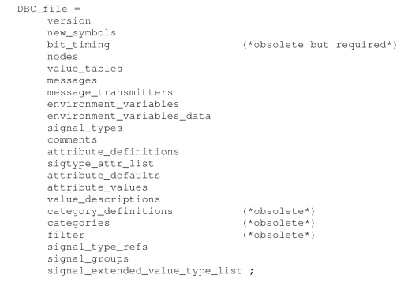
DBC文件介绍
DBC文件格式

Slide 6
DBC文件介绍
关键字对应对象
出现的符号
必须部分
BU_ 网络节点
BO_ 报文
SG_ 信号
EV_ 环境变量
' | ‘ —>可选择
' ; ‘—>结束定义
[...]—>内容可选（0或1次）
{...}—>内容重复（0或多次）
(*...*)—>注释
*bit_timing
此部分为必须的，但是通常为空
*nodes
定义网络节点 *message
定义消息帧与信号

Slide 7


DBC文件介绍
数据部分定义
报文帧定义
报文的CAN-ID必须是独一无二。message_name命名规则与C语言变量相同。message_size为无符号整型，规定了报文数据域的字节数。transmitter name表示报文发送节点，如果一个报文没有指定发送节点，则必须设置为’Vector__XXX’。
信号定义
其中规定了信号名、起始位置、信号长度、字节顺序、数值类型、因子、偏移等关键信息。unit为字符串，用来表示信号单位，receiver为接收者。如果一个信号没有指定接收者，则必须设置为‘Vector__XXX’。

Slide 8
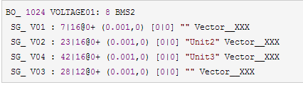
DBC文件介绍
数据部分格式解析
BO_ 1024 V0LTAGE01：8 BMS2
此处的1024就是报文ID
而V0LTAGE01是报文的名称
8为报文的字节数
BMS2是发送节点
SG_ V01 : 7|16@0+
此处的V01是信号名称，7是起始位置，16表示数据长度是16比特@0表示是Motorola格式（Intel格式是1），+表示是无符号数据
(0.001,0) 0.001表示因子，0表示偏移量，二者定义了线性转换规则，将原始信号转换成物理信号
[0,0] 是表示最大值和最小值，定义一个物理信号的有效范围
信号V01和V03没有信号单位， V02和V04的信号单位分别是Unit2和Unit2
接收节点处均是Vector__XXX,此时就表示信号没有指定的接收节点

Slide 9
CONTENTS
02
Part Two
程序接口及其使用方法介绍

Slide 10
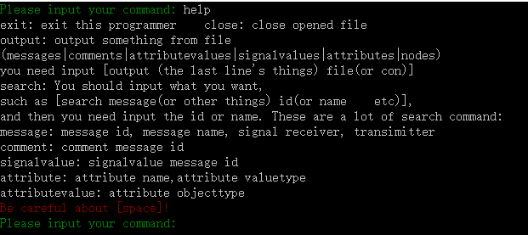
程序接口及其使用方法介绍
运行程序时，首先输入”help”关键字，会返回以下命令提示：
请严格按照红色字体中的提示，只能有一个空格（有的单词必须要连着）

Slide 11
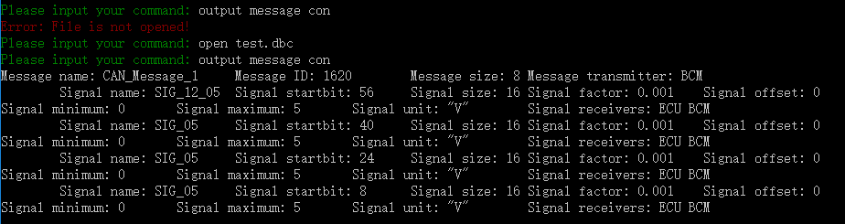
程序接口及其使用方法介绍
在进行输出和查找操作前，必须先打开文件；
输出一部分信息，此处输出到控制台：

Slide 12
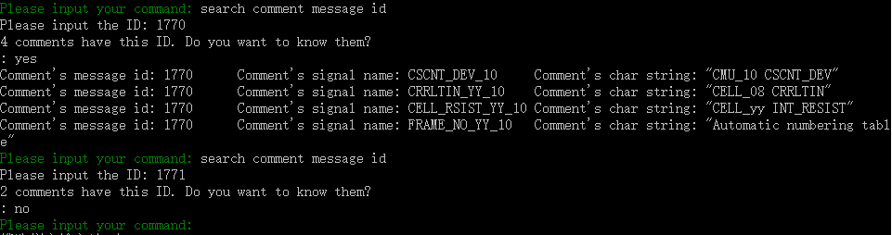
程序接口及其使用方法介绍
查找信息示例：
当返回的信息较多时，根据命令，是否显示查找结果：

Slide 13
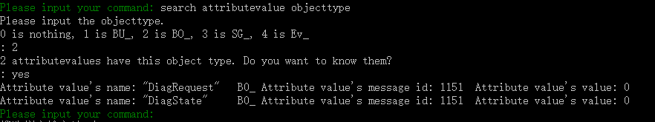
程序接口及其使用方法介绍
关于某些标记的查找：

Slide 14
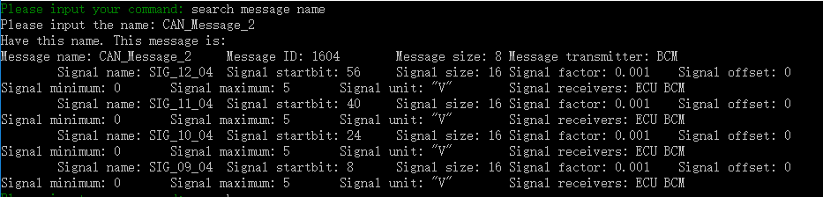
程序接口及其使用方法介绍
只有单个信息的时候，结果直接输出：

Slide 15
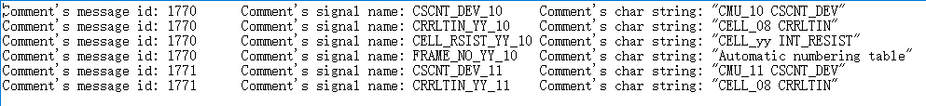
程序接口及其使用方法介绍
输出到文本文件：
test1.txt文件内的内容：

Slide 16
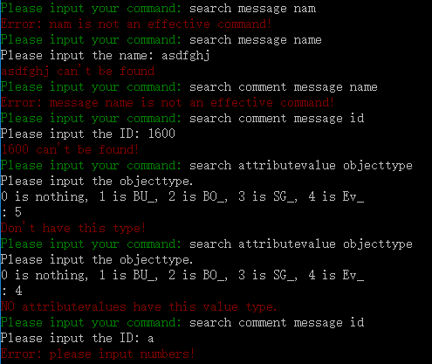
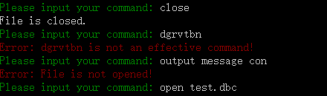

程序接口及其使用方法介绍
各种出错或者没有找到信息的情况，
就用红色字体提醒：
输入exit，退出程序

Slide 17
CONTENTS
03
Part Three
程序的主要实现介绍

Slide 18
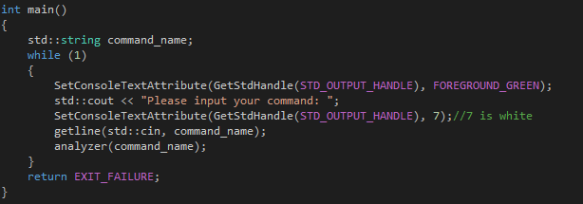
程序的主要实现介绍
主函数，用户循环输入命令，来进行查找，程序不会从主函数退出：

Slide 19

程序的主要实现介绍
在search.cpp文件中有两个全局变量
第一个变量存储打开分析后的文件内容
第二个变量判断文件是否打开

Slide 20
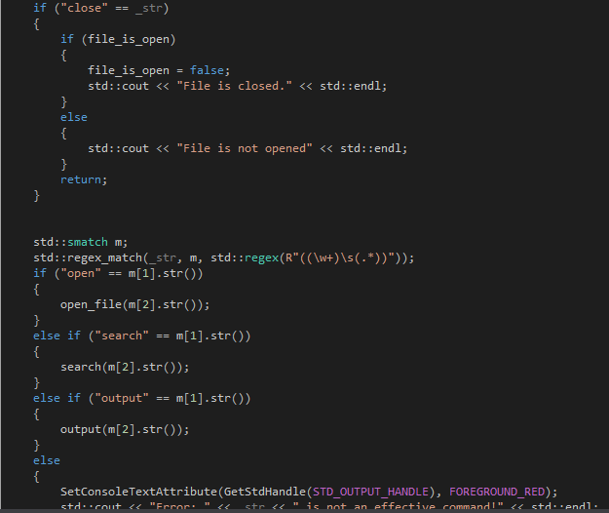
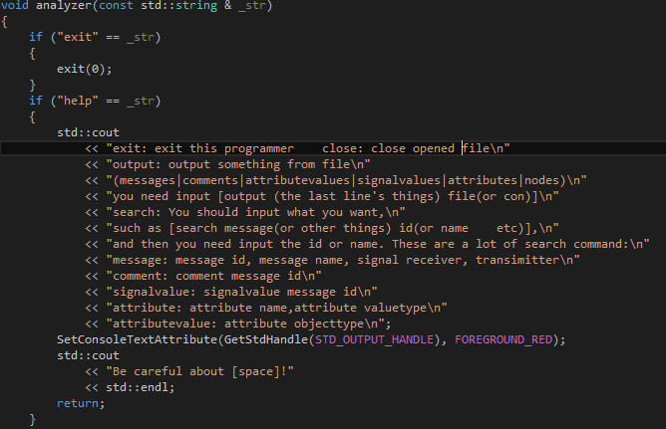
程序的主要实现介绍
最开始的界面查找功能实现：

Slide 21
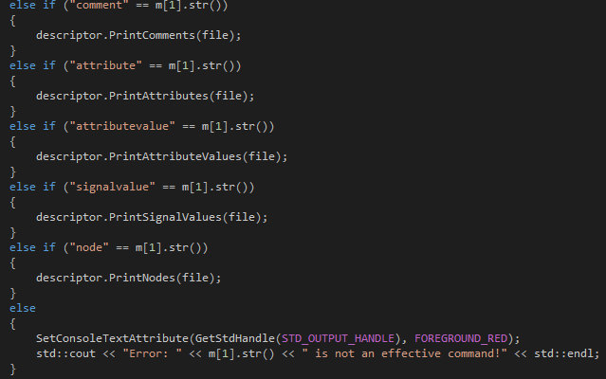
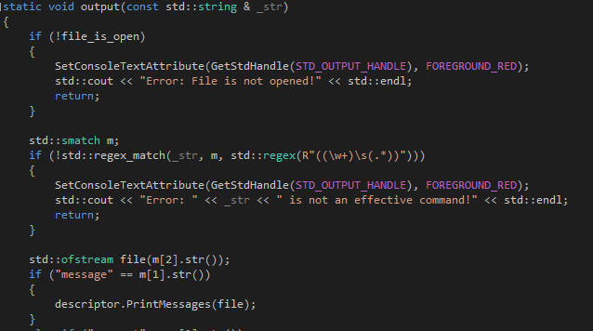
程序的主要实现介绍
输出到文件或控制台的函数实现：

Slide 22
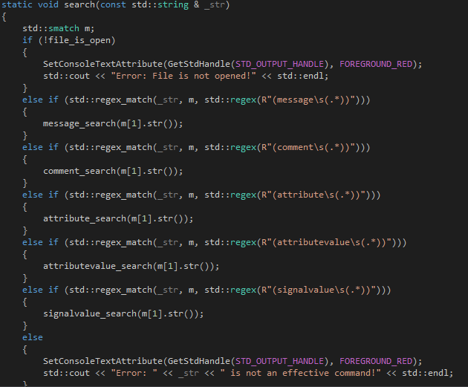
程序的主要实现介绍
查找函数框架：

Slide 23
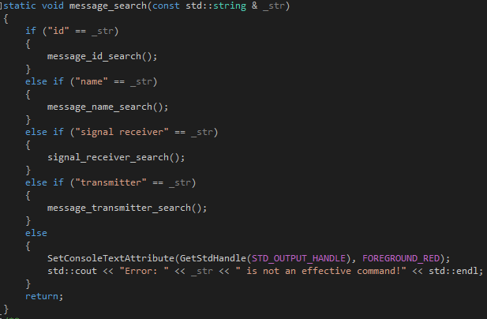
程序的主要实现介绍
更详细的查找：关于message的查找

Slide 24
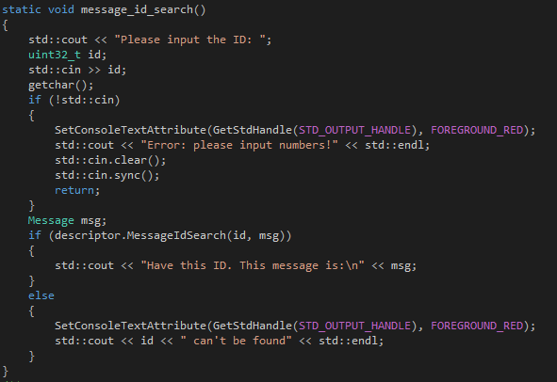
程序的主要实现介绍
关于message_id的查找：
其他功能的查找与之类似

Slide 25
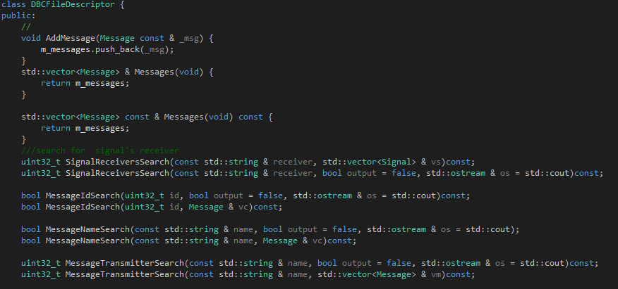
程序的主要实现介绍
存储文件解析后的信息：

Slide 26
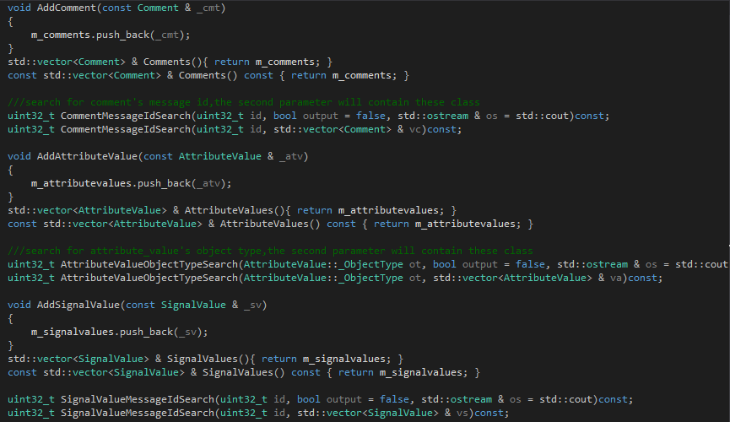
程序的主要实现介绍

Slide 27
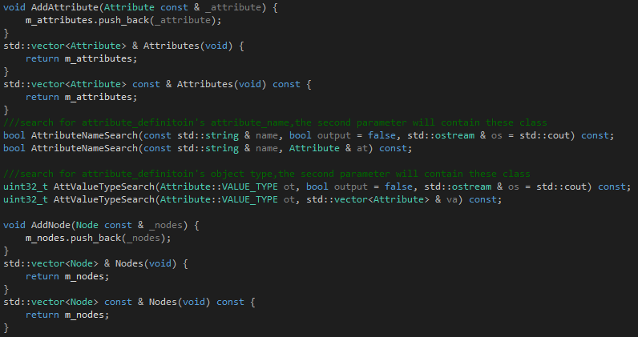
程序的主要实现介绍

Slide 28
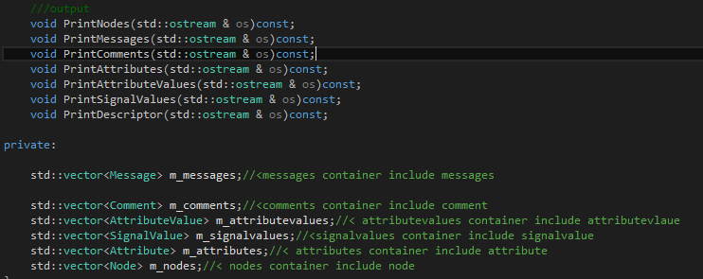
程序的主要实现介绍

Slide 29
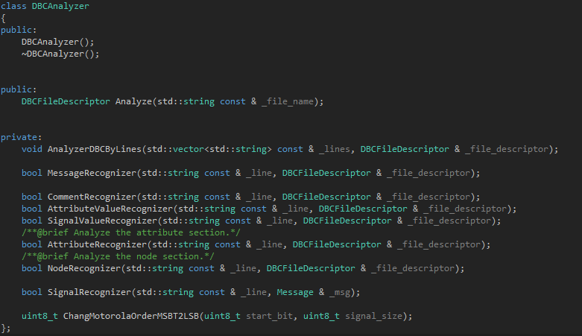
程序的主要实现介绍
解析文件：

Slide 30
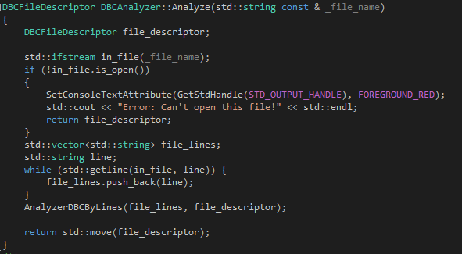
程序的主要实现介绍
按行读取：

Slide 31
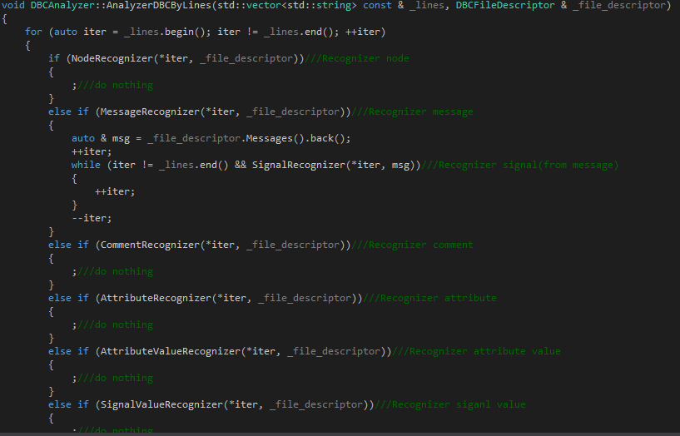
程序的主要实现介绍
按行分析：

Slide 32
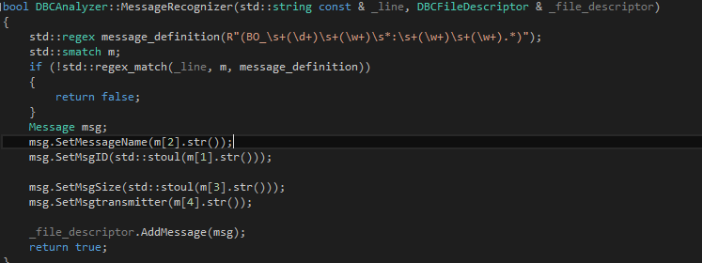
程序的主要实现介绍
利用正则表达式解析信息：
其他信息的解析方式类似

Slide 33
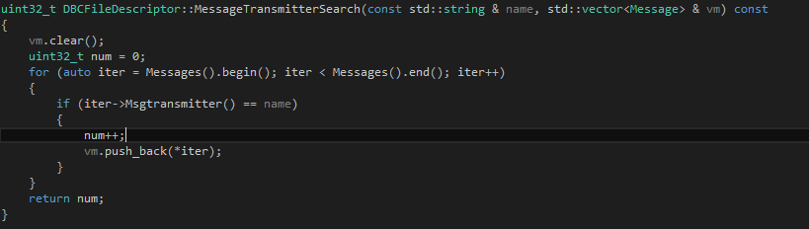
程序的主要实现介绍
单个信息的查找：

Slide 34
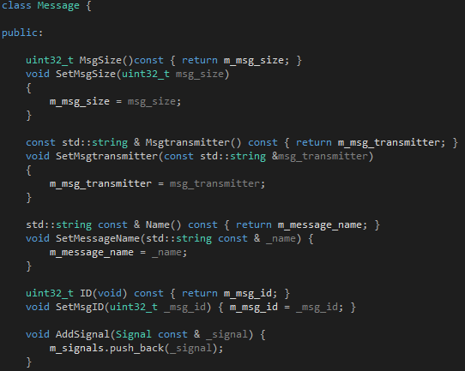
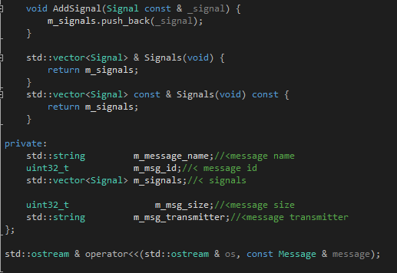
程序的主要实现介绍
每一种类型的信息用一种类处理：

Slide 35
CONTENTS
04
Part Four
实习内容及心得总结

Slide 36
学习内容
1
3
2
学习Google的单元测试工具——gtest和gmock。并在程序中采用gtest对于正则表达式匹配之后的结果进行单元测试，确保程序中的具体方法无误。
最难的，同时也是收获最大的学习内容，非C++莫属了，我们两个人在校都没学过C++的课程。因此在项目过程中，总是时不时地可以学到许多C++的知识。
学习正则表达式，并在实际的工程中多次应用C++11的regex库。在程序中，对于字符串的匹配都是基于正则表达式

Slide 37
学习内容
SourceMonitor
学会利用SourceMonitor工具来检查程序中函数的圈复杂度，提高代码质量。
1
3
SourceTree
2
Doxygen
学会了利用SourceTree工具来管理代码。
学会使用Doxygen工具来生成代码的帮助文档，方便他人理解代码。

Slide 38
心得总结
A
单元测试
B
正则表达式
A
单元测试并非总是加大工作量，它也能减少敲代码的时间，及早发现程序bug。
当要匹配具有特定规则的字符串时，利用正则能够提高效率。
B
C
C
C++
D
公司氛围
C++基础很重要！
C++的STL库很棒！
我们的C++学习之路不会止步于此。
公司到处充满生气，使我们在遇到挫折时不气馁。同时导师也能够耐心地指导我们。
D

Slide 39
心得总结
PPT模板下载：www.1ppt.com/moban/ 行业PPT模板：www.1ppt.com/hangye/
节日PPT模板：www.1ppt.com/jieri/ PPT素材下载：www.1ppt.com/sucai/
PPT背景图片：www.1ppt.com/beijing/ PPT图表下载：www.1ppt.com/tubiao/
优秀PPT下载：www.1ppt.com/xiazai/ PPT教程： www.1ppt.com/powerpoint/
Word教程： www.1ppt.com/word/ Excel教程：www.1ppt.com/excel/
资料下载：www.1ppt.com/ziliao/ PPT课件下载：www.1ppt.com/kejian/
范文下载：www.1ppt.com/fanwen/ 试卷下载：www.1ppt.com/shiti/
教案下载：www.1ppt.com/jiaoan/ PPT论坛：www.1ppt.cn

Slide 40
谢谢观赏
汇报人：程逸正
罗啊玲

